Slide 1
Verwaltungsfortbildung Gemeindebüros Bereich Finanzen Anordnungen

Slide 2
Anordnungen
KGR regelt durch Beschlussfassung die Befugnis, Anordnungen zu erteilen
mit Unterschrift wird die Verantwortung für die allgemeine Richtigkeit der Anordnung durch den Anordnungsbefugten übernommen
keine Anordnung, die auf sich selbst oder Verwandte lautet
aufgrund örtlicher Verhältnisse kann dem Anordnungsbefugten zusätzlich die Befugnis zur Feststellung der sachlichen und rechnerischen Richtigkeit übertragen werden

Slide 3
Feststellungsbefugnis
sachliche Richtigkeit
Richtigkeit der im Beleg enthaltenen Angaben
nach Grundsatz der Wirtschaftlichkeit und Sparsamkeit wurde verfahren
Lieferung / Leistung wurde sachgemäß und vollständig ausgeführt
rechnerische Richtigkeit
Betrag, Berechnung und die begründenden Unterlagen (z.B. Liefer- schein) sind richtig

Slide 4
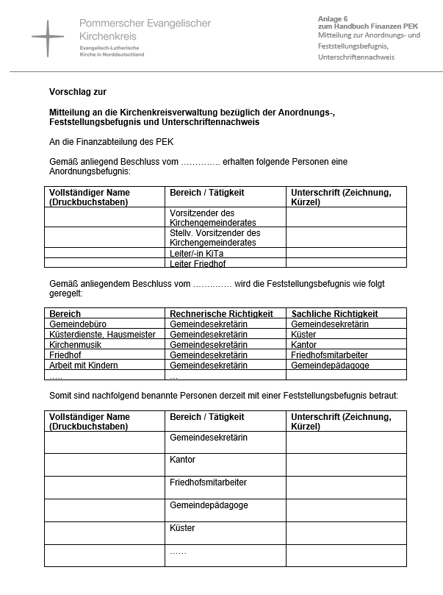
Feststellungsbefugnis
Kirchenkreisverwaltung muss über die Anordnungs- und Feststellungsbefugnis informiert werden

Slide 5
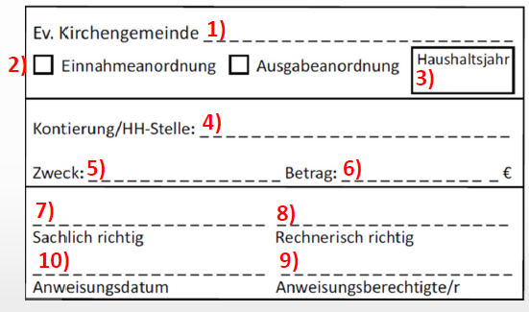
Anweisungsstempel
Gehört auf jeden Zahlungsbeleg (außer auf die kleinen Belege in der Barkasse)
Name der KG oder Mandantennummer
Einnahme oder Ausgabe
Haushaltsjahr (wichtig bei Jahreswechsel)
Sachkonto.Kostenstelle / HH-Stelle (z.B. “Nr. für Bürobedarf“ . “Nr. für Kirchengemeindeverwaltung“ / “HH“ für Normalhaushalt oder „FH“ für Friedhofshauhalt)
Kurzbeschreibung o. siehe Beleg
Zahlungsbetrag
7 – 9) Unterschriften
10) Datum der Anweisung

Slide 6
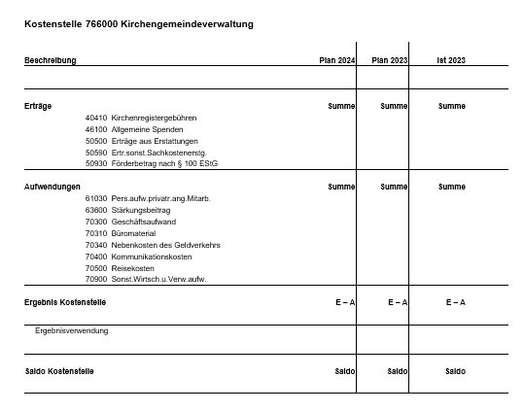
Sachkonten / Kostenstelle

Slide 7
Abschluss
Zeit für Ihre Fragen
Ihre Wünsche für weitere Schulungen im Bereich Finanzen (Standards für Barkasse, Gemeindekonto und Kollekten werden gesondert beschult)
Vielen Dank für Ihre Aufmerksamkeit!

